Slide 1
Таъминоти Дастгирии методологӣ, таҳия ва татбиқи захираҳои рақамии таълим дар системаи таҳсилоти касбӣ дар заминаи пандемияи коронавирусӣ
Ш.Шарофаддинов

Slide 2
ЧӢ ТАҒИР ЁФТ?
Фармони Президенти Ҷумҳурии Ӯзбекистон "Дар бораи чораҳои иловагӣ оид ба такмили минбаъдаи системаи нармафзор" аз 6 сентябри соли 2019
340
147
143
1
2
3
Омӯзишгоҳҳои касбӣ - таҳсилоти ибтидоии касбӣ
Коллеҷ - таҳсилоти миёнаи касбӣ
Техникум - таҳсилоти миёнаи махсуси касбӣ

Slide 3
СОҲАҲОИ АСОСИИ ФАЪОЛИЯТИ ДОНИШГОҲИ ИННОВАЦИЯИ ПЕДАГОГИ
2 СОҲАИ АСОСӢ
ДАСТГИРИИ МЕТОДИКИИ СИСТЕМАИ ПОО
НИГОҲ ДОШТАН ВА ТАКМИЛ ДОДАНИ ҲАЙАТИ РОҲБАРӢ ВА ПЕДАГОГӢ

Slide 4
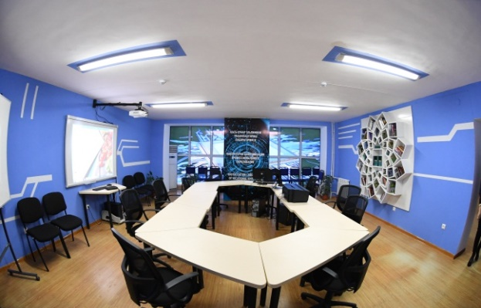
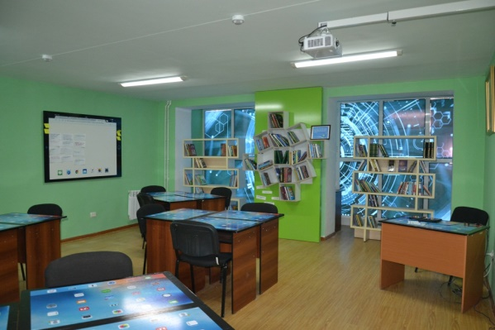
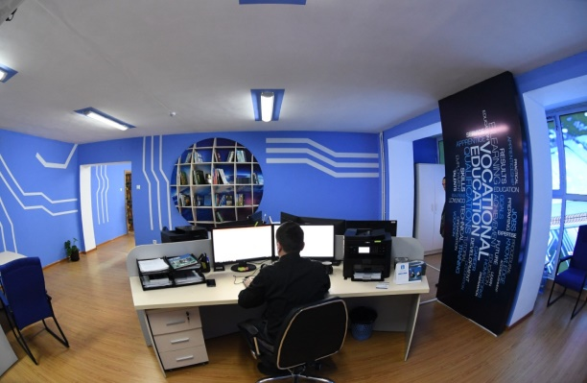
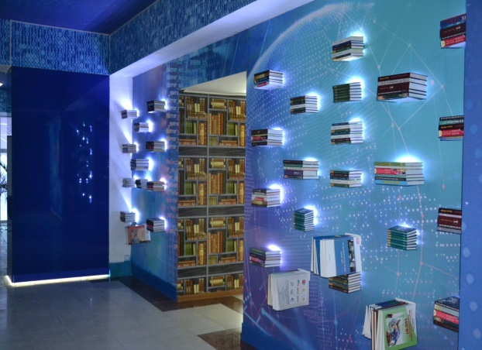
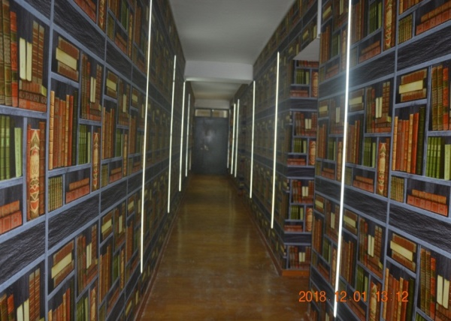
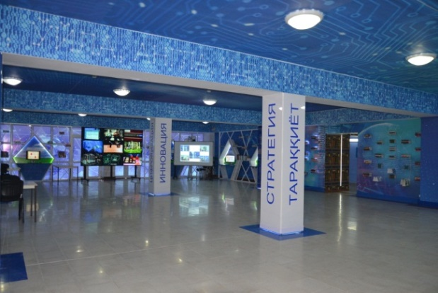
Донишгоҳи инноватсионии омӯзгорӣ, бозомӯзӣ ва такмили ихтисоси кадрҳои роҳбарикунанда ва омӯзгории таълими касбӣ

Slide 5







ТАТБИҚИ ТЕХНОЛОГИЯҲОИ РАҚАМӢ ДАР РАВАНДИ ТАЪЛИМИИ ТАҲСИЛОТИ КАСБӢ
Аз 100 зиёд манбаи электронии таълимӣ сохта шудааст.
Дар назди донишгоҳ "Лабораторияи рақамисозии таҳсилоти касбӣ" таъсис шудааст. Ин озмоишгоҳ манбаъҳои электронии таълимӣ ва платформаҳои таҳсилоти фосилавиро таҳия мекунад.
Аз 50 зиёд дастури
таълимӣ сохта шудааст

Slide 6
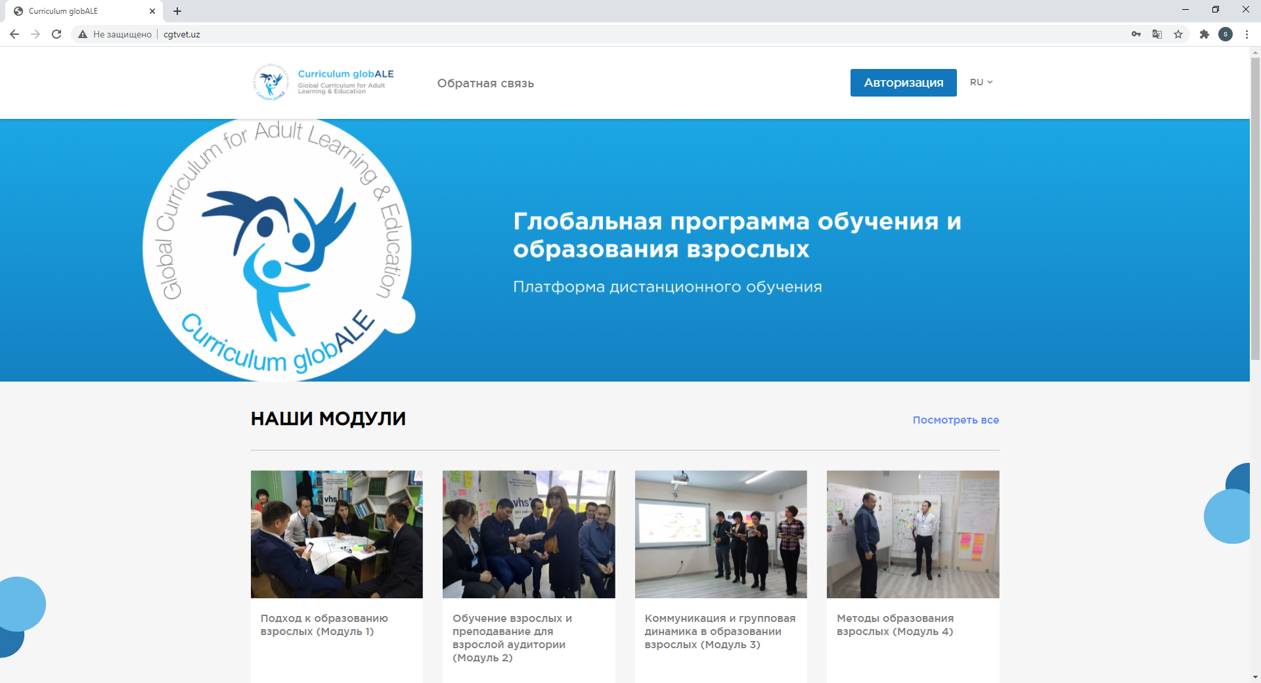
ПЛАТФОРМАҲОИ ТАКМИЛИ ИХТИСОС ВА ДАСТГИРИИ МЕТОДИИ СИСТЕМАИ ТАЪЛИМИ КАСБӢ
Ислоҳотҳои ҷорӣ талаботро ба омӯзгорони коллеҷҳои касбӣ-техникӣ тағйир карданд. Акнун кормандони коллеҷҳои касбӣ бояд тавонанд, ки на танҳо бо ҷавонон, балки бо категорияи калонсоли аҳолӣ кор баранд.
www.cgtvet.uz платформаи таҳсилоти фосилавӣ барои таҳсилоти калонсолон дар доираи барномаи таълимии байналмилалии тибқи globALE
Натиҷаҳои, ки ноил шуданд
Барои гузаронидани таълими фосилавӣ омӯзишӣ (ба забони узбекӣ) ба модули якум маводҳои таълимӣ омода ва санҷида шуданд (аз ҷумла презентатсияҳои видеоӣ) ;
Платформаи таҳсилоти фосилавӣ санҷида шуд ва вазифаҳои он такмил дода шуданд;
4 мураббии ташкилоти шарикӣ дар ташкили таълими фосилавӣ таҷрибаи амалӣ андӯхтанд. Дар айни замон, ҳар як мураббӣ метавонад 30 нафарро мустақилона таълим диҳад;
Мо бо хароҷоти камтарини молиявӣ имкони васеъро ба даст овардем.
Мушкилӣҳо:
Дараҷаи баланди тарки иштирокчӣён аз курс - аз 32 нафари иштирокчӣён 19 нафар курс ба охир расид ва танҳо 14 нафар таҳсилотро хатм карда, варақаи ниҳоии имтиҳониро супурданд (баъзе иштирокчиён бо сабабҳои номаълум ҳатто барои гузаштан аз он кӯшиш накарданд). Ин ҷанбаҳо ҳанӯз ҳам бояд омӯхта шаванд, аммо таъсири чунин омилҳо ба монанди: норасоии малакаҳои ТИК, ҳавасмандии кофӣ, қобилияти идоракунии вақт ва набудани қобилияти худомӯзӣ.

Slide 7
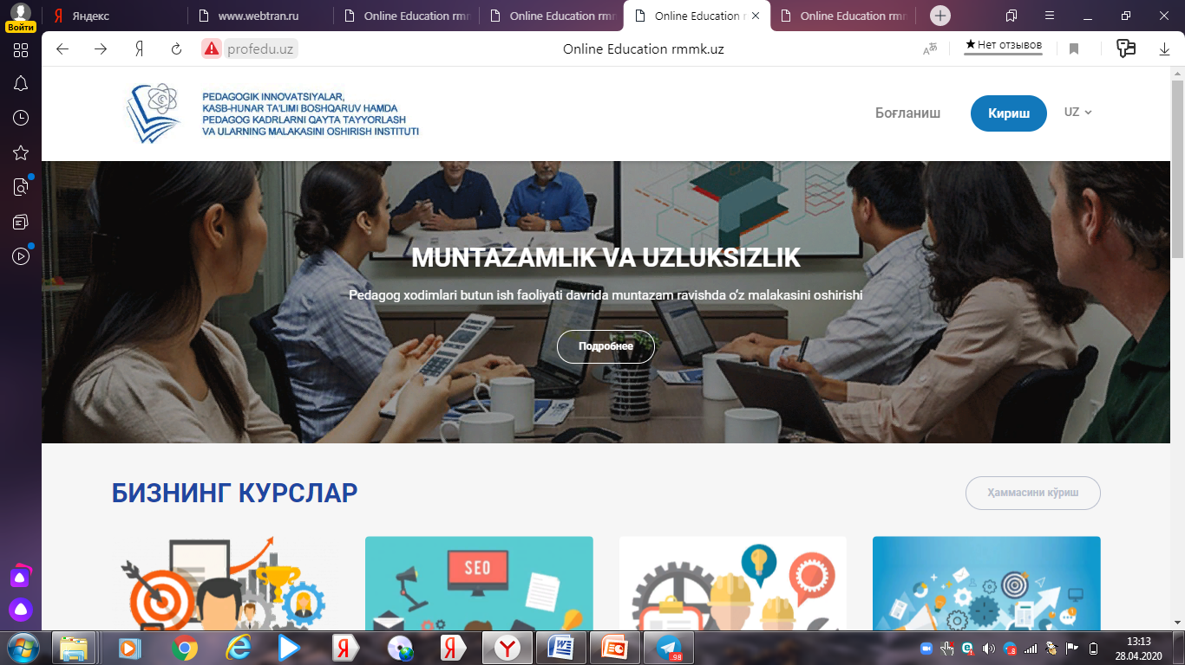
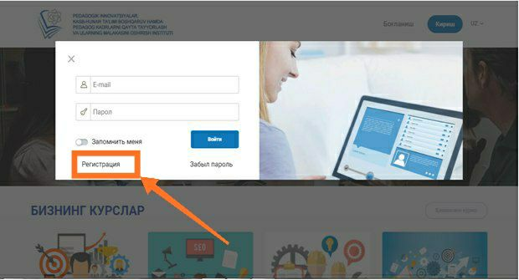
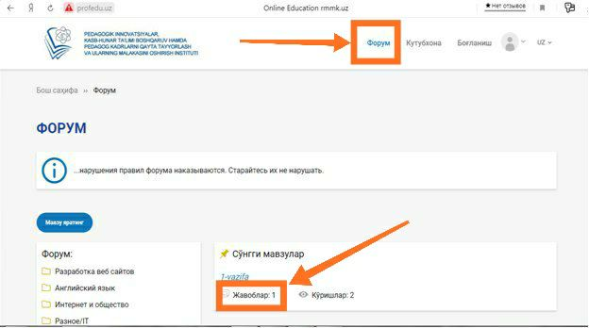
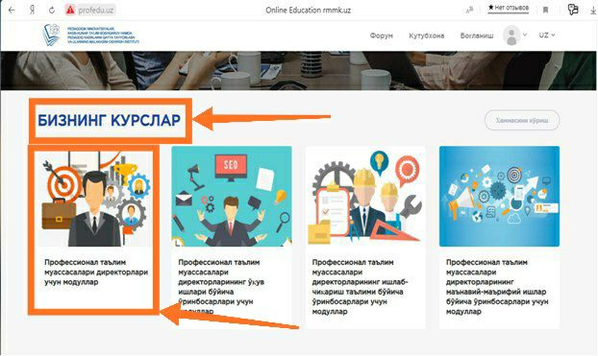
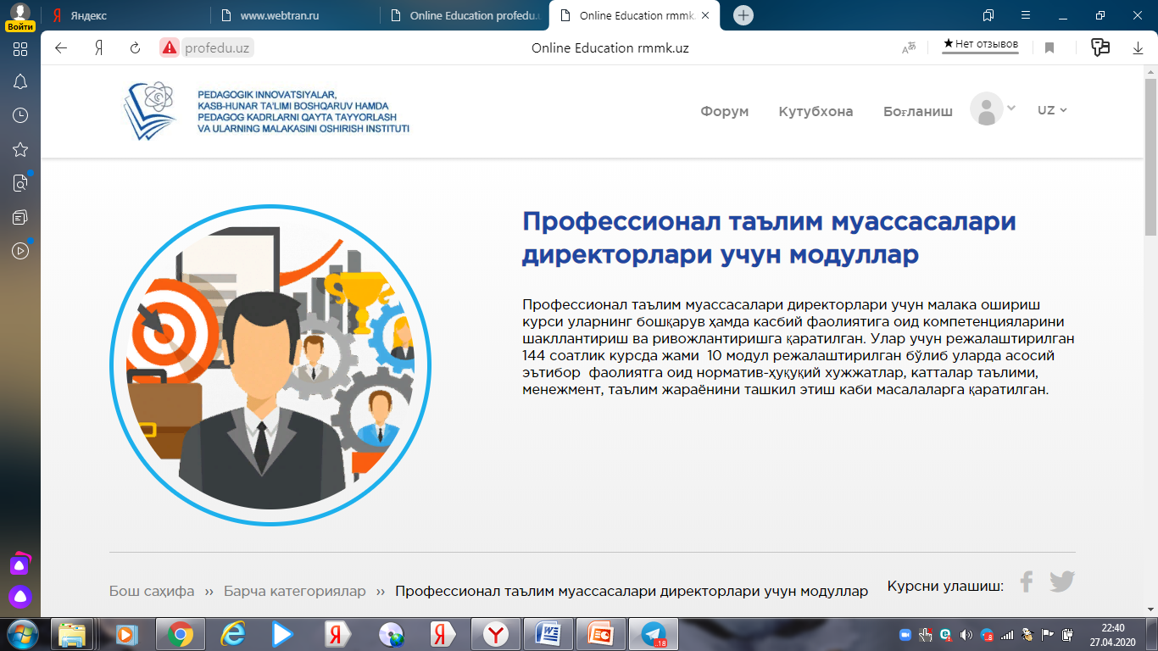
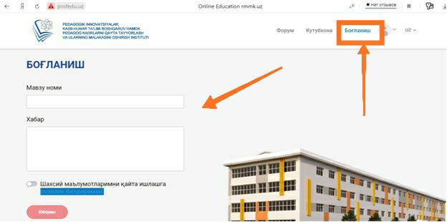
ПЛАТФОРМАҲОИ ТАКМИЛИ ИХТИСОС ВА ДАСТГИРИИ МЕТОДИИ СИСТЕМАИ ТАЪЛИМИ КАСБӢ
www.profedu.uz платформаи барои такмили ихтисоси фосилавии кадрҳои идоракунии системаи таҳсилоти касбӣ

Slide 8
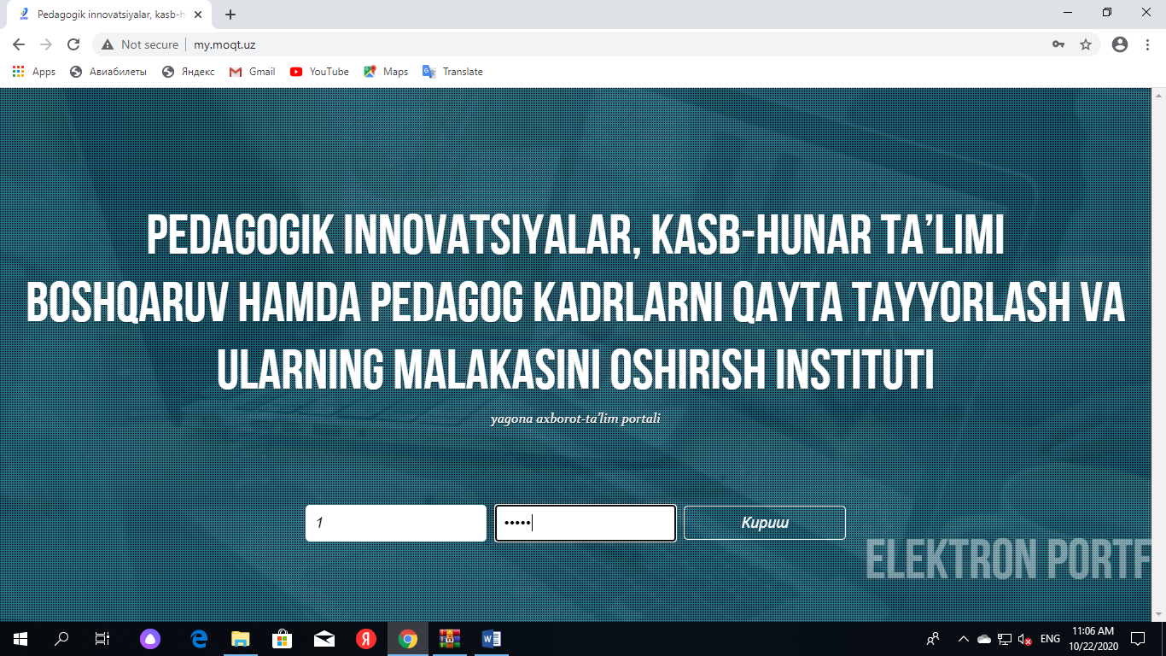
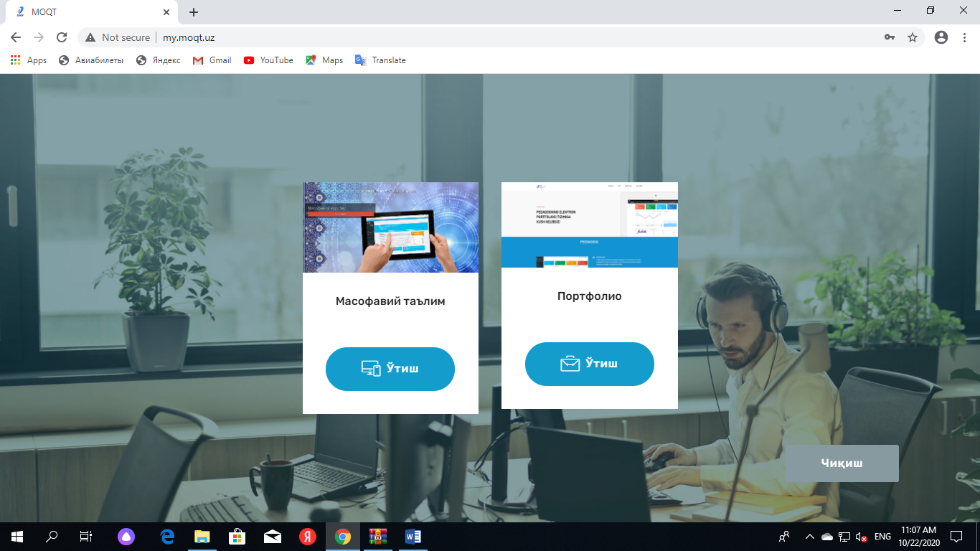
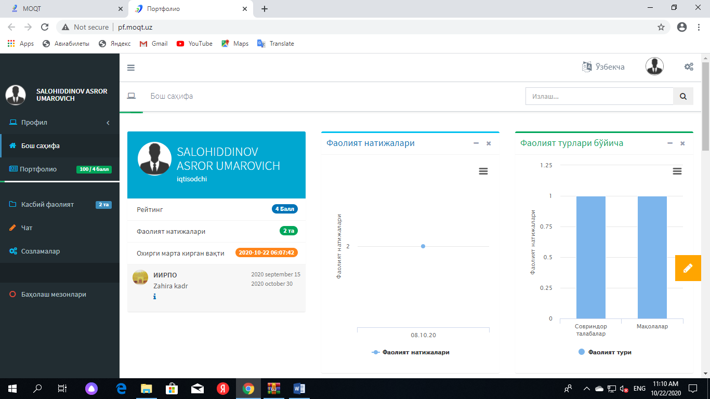
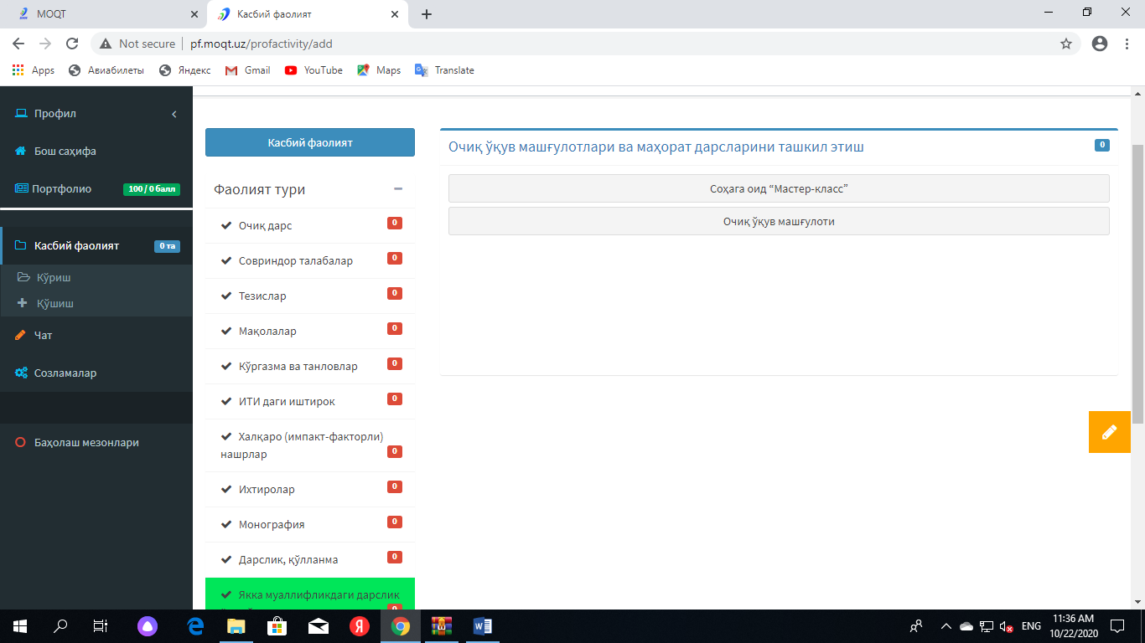
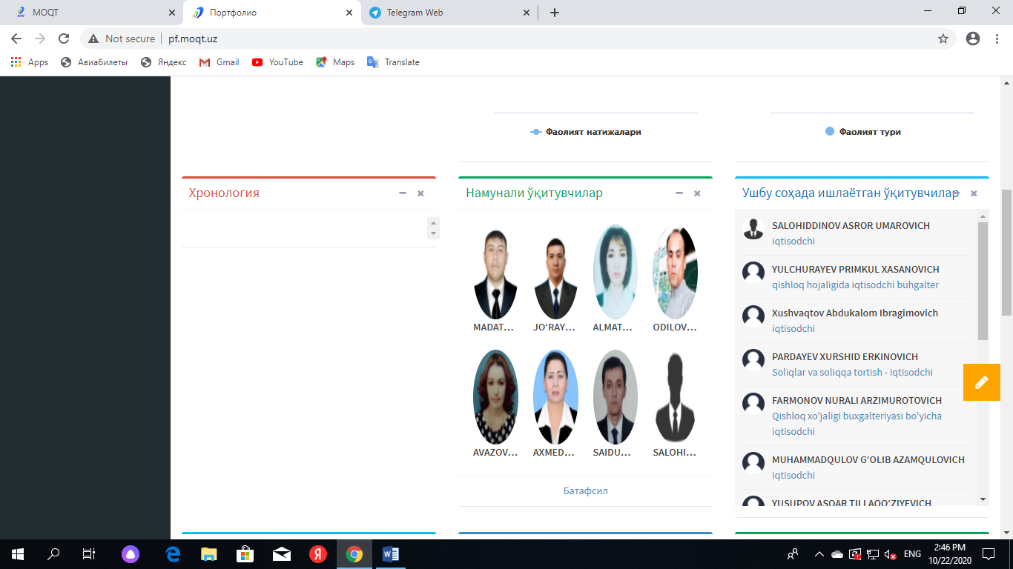
ПЛАТФОРМАҲОИ ТАКМИЛИ ИХТИСОС ВА ДАСТГИРИИ МЕТОДИИ СИСТЕМАИ ТАЪЛИМИ КАСБӢ
my.moqt.uz платформаҳои такмили ихтисос ва дастгирии методии системаи таълими касбӣ
То имрӯз 982 нафар кас курсҳои такмили ихтисосро хатм кардаанд

Slide 9
ТАШАККУР БАРОИ ДИҚҚАТ!

